Slide 1
SISTEMA DE COMANDO DE INCIDENTES
FORMULÁRIOS – 2 h/a

Slide 2
OBJETIVOS
Identificar e descrever os conteúdos dos formulários: SCI-201, SCI 211 e SCI 219.
Preencher corretamente os formulários: SCI-201, SCI 211 e SCI 219, de acordo com o SCI.

Slide 3
SCI 201
O formulário SCI 201 oferece ao Comandante do Incidente a informação básica sobre a situação do incidente e dos recursos já empenhados.
Serve como um registro permanente da resposta inicial do incidente.
As informações contidas no SCI 201 podem ser usadas como ponto de partida para outros formulários ou documentos do SCI.

Slide 4
SCI 201
1.Nome do Incidente | 2.Preparado por: | SCI - 201
 | 3. Data: 4. Horário:
5. MAPA / CROQUI
6. Situação (Resumo do incidente)

Slide 5
SCI 201
1. Nome do Incidente | 2. Preparado por: | SCI - 201
 | 3. Data: 4. Horário:
7. Objetivos de Resposta Inicial, Ações Implementadas, Ações Planejadas
Objetivos:

Slide 6
SCI 201
1. Nome do Incidente | 2. Preparado por: | SCI - 201
 | 3. Data: 4. Horário:
8. Organização Atual:

Slide 7
SCI 201
1. Nome do Incidente |  | 2. Preparado por: |  |  |  | SCI – 201
 |  | 3. Data: 4. Horário:
9. Recursos
RECURSO | IDENTIFICAÇÃO |  | DATA/HORA DA SOLIC. | HORÁRIO ENTRADA | NO LOCAL |  | OBSERVAÇÕES

Slide 8
SCI 211 E 219
Os formulários permitem saber de todos os equipamentos e pessoal que se reportaram ao local do incidente;
Informa as condições dos recursos: disponíveis , indisponíveis e os designados;
Permite saber data e hora da chegada dos recursos ao local do incidente, qual a instituição/pessoa pertence o recurso, nome e telefone/rádio de contato com a instituição, quantas pessoas estão empregadas e qual o local de trabalho que o recurso foi designado;

Slide 9
SCI 211 E 219
São preenchidos inicialmente no Posto de Comando;
Em situações mais complexas podem ser preenchidas em vários locais de ação do incidente, incluindo áreas de espera, Helipontos (ZPH) e helibases;
Os encarregados desses locais registram a informação e as repassam para a unidade de recursos;
A Unidade de Recursos mantém o controle de todos os recursos.

Slide 10
SCI 211
LISTA DE REGISTRO |  |  | 1. Nome do Incidente |  |  |  | 2. Local de registro: |  |  |  | 3. DATA/HORA:
INFORMAÇÃO DE REGISTRO
4. LISTA DE PESSOAL POR NOME DA INSTITUIÇÃO E DE RECURSOS PELO SEGUINTE FORMATO: H=Helicóptero VTr =Viatura L=Embarcação A=Aeronave E=Equipamento T =Trabalhadores |  |  |  | 5. DATA / HORA DE REGISTRO | 6. NOME DO CHEFE | 7. Nº DE PESSOAS |  | 8. CONTATO DE TEL. OU RÁDIO | 9. Estado dos Recursos
Instituição | Identificação do Recurso | Prefixo ou Tomb. |  |  |  |  |  |  | Disponível | Ñâo Disponível |  | Designado
 |  |  |  |  |  |  |  |  |  |  |  | Lugar
SCI 211 PAG ______ de ______ |  |  |  |  | 10. ELABORADO POR (Nome e Posto) USE O VERSO PARA INFORMAÇÕES OU COMENTÁRIOS

Slide 11
SCI 219
1. Instituição | 2. Recurso único Equip. de Intervenção /Força Tarefa | 3. Local do Registro
4. Data e hora de chegada
5. Nome do líder / Contato
6. Nome dos recursos e/ou pessoas
7. Local de designação |  | 8. Hora estimada de chegada
9. Local designado |  | 10. Hora
11. Situação ( ) designado ( ) disponível ( )indisponível Obs: ________________________________ ________________________________
1. Instituição | 2. Recurso único Equip de Intervenção / Força Tarefa |  | 3. Local do Registro
9. Local designado |  | 10. Hora
11. Situação ( ) designado ( ) disponível ( )indisponível Obs: _______________________________________ ___________________________________________
9. Local designado |  | 10. Hora
11. Situação ( ) designado ( ) disponível ( )indisponível Obs: _______________________________________ ___________________________________________
9. Local designado |  | 10. Hora
11. Situação ( ) designado ( ) disponível ( )indisponível Obs:____________________________________________________________________________________

Slide 12
EXERCÍCIO
Material: formulários
Dividir a turma em grupos de três alunos
Tempo: 10 minutos
Situação: às 10:00h um caminhão de transporte de combustível carregado de gasolina colidiu com um ônibus de transporte escolar, com aproximadamente 38 crianças. A colisão ocorreu na esquina da Av. Kennedy com a Rua Brigadeiro Franco.

Slide 13
EXERCÍCIO
A viatura em que você está (ABS 6572) é a primeira a chegar no local (10:11 hs).
Em seguida (10:23 hs) chegam:
2 viaturas PMPR
Vtr 2234 (Sgt Maurício e Sd Ricardo)
Vtr 2235 (Cb Dorneles e Sd Policarpo)
2 viaturas APH CBPR
AA 6180 (Sgt João, Cb Batista)
AA 5874 (Cb Marcio, Sd Macedo)
1 viatura de Combate a Incêndios e Resgate CBPR
ABTR 6577 (Sgt Edgar, Cb Ernesto, Sd Silva)
Diante da situação preencha:
Os formulários SCI-201 e SCI 211; e
Formulário SCI-219 somente para sua viatura (ABS 6572)

Slide 14
EXERCÍCIO
1.Nome do Incidente Acidente de Trânsito | 2.Preparado por: Capitão João | SCI - 201
 | 3. Data: 14 de julho de 2009 4. Horário: 13:00
5. MAPA / CROQUI
6. Situação
às 10:00h um caminhão de transporte de combustível carregado de
gasolina colidiu com um ônibus de transporte escolar,
com aproximadamente 38 crianças. A colisão ocorreu
na Avenida Kennedy com a Rua Brigadeiro Franco .
AA 5874
ÔNIBUS
CAMINHÃO PP
RP 2235
AA 6180
RP 2234
ABTR 6577

Slide 15
EXERCÍCIO
1.Nome do Incidente Acidente de Trânsito | 2.Preparado por: Capitão João | SCI - 201
 | 3. Data: 14 de julho de 2009 4. Horário: 13:00
7. Objetivos de Resposta Inicial, Ações Implementadas, Ações Planejadas
Objetivos: (estabelecidos para os primeiros 30 minutos)
1. Isolar a área
2. Controlar o trânsito
3. Retirar as vítimas do interior do veículo
4. Estabelecer uma linha de proteção/combate

Slide 16
EXERCÍCIO
1.Nome do Incidente Acidente de Trânsito | 2.Preparado por: Capitão João | SCI - 201
 | 3. Data: 04 de julho de 2008 4. Horário: 13:00
8. Organização Atual:
Comando
Cap João
Op. PM
Isolamento
RP 2235
Isolamento
RP 2234
Op. BM
Prevenção e
Resgate
ABTR 6577
APH AA 6180
APH AA 5874

Slide 17
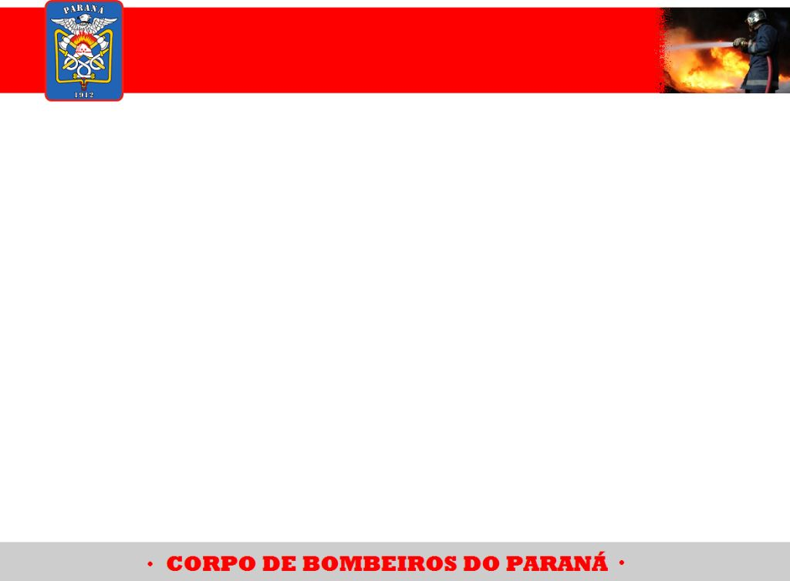
EXERCÍCIO
Nome do Incidente Acidente de Trânsito |  | 2. Preparado por: Capitão João |  |  |  | SCI – 201
 |  | 3. Data: 14 de julho de 2009 4. Horário: 13:00
9. Recursos
RECURSO | IDENTIFICAÇÃO |  | DATA/HORA DA SOLIC. | HORÁRIO ENTRADA | NO LOCAL |  | OBSERVAÇÕES
ABS | 6572 |  | 10:04 | 10:11 | X |  | PC
RP | 2234 |  | 10:06 | 10:23 | x
RP | 2235 |  | 10:06 | 10:23 | x
AA | 6180 |  | 10:06 | 10:23 | x
AA | 5874 |  | 10:06 | 10:23 | x
ABTR | 6577 |  | 10:06 | 10:23 | x

Slide 18
EXERCÍCIO
LISTA DE REGISTRO |  |  | 1. Nome do Incidente: Acidente de Trânsito |  |  |  | 2. Local de registro: PC |  |  |  | 3. DATA/HORA: 14/07/09 – 13:00
INFORMAÇÃO DE REGISTRO
4. LISTA DE PESSOAL POR NOME DA INSTITUIÇÃO E DE RECURSOS PELO SEGUINTE FORMATO: H=Helicóptero VTr =Viatura L=Embarcação A=Aeronave E=Equipamento T =Trabalhadores |  |  |  | 5. DATA / HORA DE REGISTRO | 6. NOME DO CHEFE | 7. Nº DE PESSOAS |  | 8. CONTATO DE TEL. OU RÁDIO | 9. Estado dos Recursos
Instituição | Identificação do Recurso | Prefixo ou Tomb. |  |  |  |  |  |  | Disponível | Ñâo Disponível |  | Designado
 |  |  |  |  |  |  |  |  |  |  |  | Lugar
CB 1º GB | Vtr ABS | 6572 |  | 10:11 | João | 2 |  | Canal 3 e 7 Scan |  |  |  | Kennedy - PC
PMPR | Vtr PMPR | 2234 |  | 10:23 | Maurício | 2 |  | Canal 7 |  |  |  | Brigadeiro Franco
PMPR | Vtr PMPR | 2235 |  | 10:23 | Dorneles | 2 |  | Canal 7 |  |  |  | Kennedy
CB 1º GB | Vtr AA | 6180 |  | 10:23 | João | 2 |  | Canal 3 |  |  |  | Brigadeiro Franco
CB 1º GB | Vtr AA | 5874 |  | 10:23 | Márcio | 2 |  | Canal 3 |  |  |  | Kennedy
CB 1º GB | Vtr ABTR | 6577 |  | 10:23 | Edgar | 3 |  | Canal 3 |  |  |  | Kennedy
SCI 211 PAG . 01 de 01 |  |  |  |  | 10. ELABORADO POR (Nome e Posto) USE O VERSO PARA INFORMAÇÕES OU COMENTÁRIOS

Slide 19
EXERCÍCIO
1. Instituição CB 1º GB | 2. Recurso único Equip. de Intervenção /Força Tarefa | 3. Local do Registro Posto de Comando
4. Data e hora de chegada 04/07/08 - 10:11
5. Nome do líder / Contato Mello / 84068935
6. Nome dos recursos e/ou pessoas
Auto Busca e Salvamento 6572
João e José
7. Local de designação Posto de Comando |  | 8. Hora estimada de chegada 10:11
9. Local designado Posto de Comando (Avenida Kennedy) |  | 10. Hora 10:11
11. Situação ( X ) designado ( ) disponível ( ) indisponível Obs: ________________________________________________________________ ________________________________________________________________
1. Instituição | 2. Recurso único Equip de Intervenção / Força Tarefa |  | 3. Local do Registro
9. Local designado |  | 10. Hora
11. Situação ( ) designado ( ) disponível ( )indisponível Obs: _______________________________________ ___________________________________________
9. Local designado |  | 10. Hora
11. Situação ( ) designado ( ) disponível ( )indisponível Obs: _______________________________________ ___________________________________________
9. Local designado |  | 10. Hora
11. Situação ( ) designado ( ) disponível ( )indisponível Obs:____________________________________________________________________________________

Slide 20

Dúvidas

